Slide 1
MIPS
蒙凯仑 / 黄文杰 / 淳明玉 / 徐天予
Simulator
2023/05/23

Slide 2
01.
项目演示
A Demonstration to the Project
Contents
02.
实现原理
The Realization of this Project

Slide 3
1
项目演示
A simple demonstration to the project

Slide 4
2
实现原理
The Realization of this Project

Slide 5

实 现 原 理 /
Assemble
Part 1

Slide 6
Assemble /
编译功能
模拟MIPS编译器，将部分MIPS指令转换为二进制机器码并输出。
在本模拟器中，实现了以下指令：
ADD, ADDI, SUB, SUBI, AND, ANDI, OR, ORI, NOR, BEQ, BNE, J,JAL, JR, SLT, LW, SW, SRL,SLL,XOR
同时也有所有寄存器的实现。

Slide 7
Assemble /
错误检测功能
同时本模拟器还可以对指令的部分错误进行检测，能够检测的错误包括：
①该行指令不存在或不支持
②指令格式不合法
③跳转标识重复
④寄存器错误
注：本编译器是按行编译的，当遭遇错误时，会在该MIPS指令的对应行中提示错误信息

Slide 8
Assemble /
重要函数实现
int assembly(string L,string*c)
函数功能：是根据所给的指令字符串L生成相应的机器码，若生成成功，则将机器码存储到指针*c中，并返回整数1；若生成失败，则返回0.
函数实现分为以下三个步骤：
①去除注释字段：判断改行是否存在注释字段‘#’，若有则去除注释字段
②处理跳转标记字段：判断是否有跳转标记字段，若有则消除该字段，没有则跳过
③判断指令类型调用不同的相关函数：这部分根据不同的指令生成不同的指令数据和寄存器数据，并传入相应的下一级处理函数（注：assemble传入下级函数的寄存器字符串中不包含指令字段，便于下一级进行处理）

Slide 9
Assemble /
重要函数实现
int Rins(string line, struct Ins* ins,string *c)
（R型指令处理函数）
函数功能：该函数根据上层函数传下来的寄存器字符串line和指令数据*Ins生成相应的机器码存储到*c中。
函数实现分为两个步骤：
①根据所给的寄存器字符串生成三个不同的寄存器存储在res1，res2，res3中：
（SLL和SRL指令没有res3，JR没有res2和res3，进行特殊处理）
比如说所给寄存器字符串为$s1,$t1,%zero，那么res1=”s1”,res2=”t1”,res3=”zero”
②根据所寄存器和相关指令构建机器码，这里由于SLL，SRL指令、JR指令与其他指令处理方式不同，共有两个分支。

Slide 10
Assemble /
重要函数实现
int Iins(string line, struct Ins*,string *c)
函数功能：该函数根据上层函数传下来的寄存器字符串line和指令数据*Ins生成相应的机器码存储到*c中。
函数实现分为两个步骤：
①根据所给的寄存器字符串生成寄存器存储在res1中：
②由于不同I型指令的格式有较大差别，故在处理第二个寄存器res2时，则需要根据指令不同分别处理。处理完res2后，再获取立即数的值。
不同的I型指令大致可以分为3类：SW&LW/BEQ&BNE/Other

Slide 11
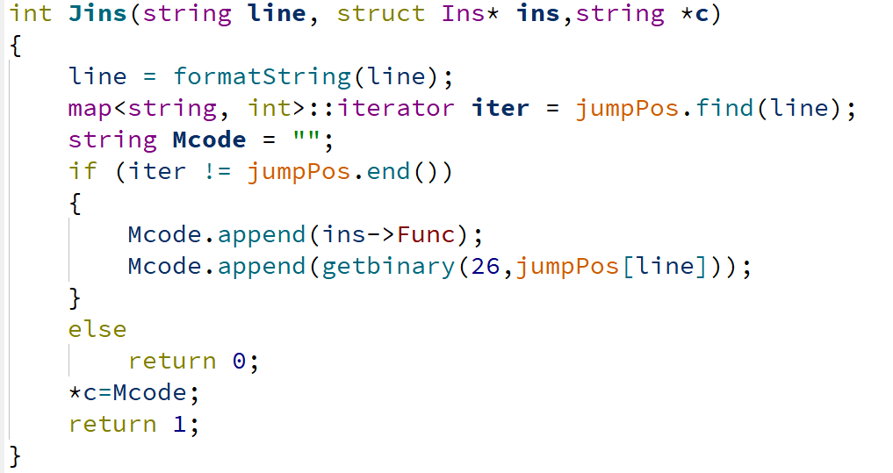
Assemble /
重要函数实现
int Jins(string line, struct Ins*,string *c)
函数功能：该函数根据上层函数传下来的寄存器字符串line和指令数据*Ins生成相应的机器码存储到*c中。
该函数较为简单，只需要根据立即数和函数功能码直接生成机器码即可。

Slide 12
实 现 原 理 /
Disassemble
Part 2

Slide 13
Disassemble /
类定义
class Disassembler
{
public:
void input(string instruction);
string output();
void trans();
string get_type();
string return_regis(string code);
string trans_rtype();
string trans_itype();
string trans_jtype();
string uint32_to_binary_string(unsigned int x);
string binary_string_to_int_string(string x);
string get_immediate_with_sign(string immediate);
private:
//unsigned int u_instruction;
string s_instruction;
string s_type;
string final;
string regis[32] = {
"$zero","$at","$v0","$v1",
"$a0","$a1","$a2","$a3",
"$t0","$t1","$t2","$t3",
"$t4","$t5","$t6","$t7",
"$s0","$s1","$s2","$s3",
"$s4","$s5","$s6","$s7",
"$t8","$t9","$k0","$k1",
"$gp","$sp","$fp","$ra"
};
struct type
{
string op;
string name;
};
struct type rtype[rtype_size] = {
"100000","add", "100010","sub",
"100100","and", "100101","or", "100110","xor", "100111","nor",
"101010","slt", "000000","sll", "000010","srl" ,"000011","sra"
};
struct type itype[itype_size] = {
"001000","addi", "001001","addiu", "001100","andi", "001101","ori",
"001110","xori", "001111","lui", "100011","lw","101011","sw",
"000100","beq", "000101","bne", "001010","slti", "001011","sltiu"
};
};

Slide 14
Disassemble /
成员函数
- void input(string instruction); 输入指令，传入一个字符串 instruction。
- string output(); 获取输出结果，返回一个字符串。
- void trans(); 指令翻译函数，用来将输入的指令转换成可读的格式。
- string get_type(); 获取指令类型，返回一个字符串。
- string return_regis(string code); 将传入的参数 code 解析成相应的寄存器名，返回一个字符串。
- string trans_rtype(); 将 R 类型指令翻译成可读的指令格式，返回一个字符串。
- string trans_itype(); 将 I 类型指令翻译成可读的指令格式，返回一个字符串。
- string trans_jtype(); 将 J 类型指令翻译成可读的指令格式，返回一个字符串。
- string uint32_to_binary_string(unsigned int x); 将传入的无符号整数 x 转换成二进制字符串，返回一个字符串。
- string binary_string_to_int_string(string x); 将传入的二进制字符串 x 转换成整数字符串，返回一个字符串。
- string get_immediate_with_sign(string immediate); 将传入的立即数 immediate 转换成带有符号的立即数字符串，返回一个字符串。

Slide 15
Disassemble /
私有成员变量
- string s_instruction; 存储当前指令的二进制字符串。
- string s_type; 存储当前指令的类型。
- string final; 存储最终的指令格式字符串。
- string regis[32]; 存储32个寄存器名。
- struct type rtype[rtype_size]; 存储 R 类型指令的对应表。
- struct type itype[itype_size]; 存储 I 类型指令的对应表。

Slide 16
实 现 原 理 /
Simulator
Part 3

Slide 17
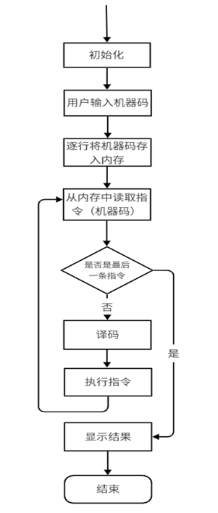
Simulator /
实现原理
该模拟器模块实现的基本思路是：先将用户输入的32位二进制机器码全部读取，并依次存储到一块连续的内存空间当中（默认从内存地址0开始存储，4bytes一条机器码），然后从存储第一条机器码的内存空间开始（默认从内存地址0开始）依次读取机器码进入译码环节，然后针对不同类型的指令执行不同的操作，直到读取完最后一条指令（机器码）。

Slide 18
Simulator /
1.模拟执行&显示寄存器功能
MIPS模拟器Simulator模块主要的功能是对输入的32位机器码进行翻译、执行，并将执行结果以用户可见的方式呈现出来。该Simulator模块已经实现并支持的汇编指令如下：
R-type ADD SUB AND OR XOR NOR JR SLT SLL SRL
I-type BEQ BNE ADDI ANDI ORI LW SW
J-type J JAL

Slide 19
Simulator /
2.给指定内存空间设值
考虑到在编写汇编程序的过程中，可能会遇到希望将某些特定的常数（如数组或全局变量等）存储在一块或多块内存地址以便赋值给变量的情况，该模块特地增加了给指定内存空间设值的功能。用户只需要按照指定的格式就可以将某个特定的整数赋值给一块内存空间（一块内存空间指连续的4个byte空间，即连续的32位数据存储空间）。

Slide 20
Simulator /
3. 查看内存
除了支持寄存器的查看外，该模块还支持对内存的查看。

Slide 21
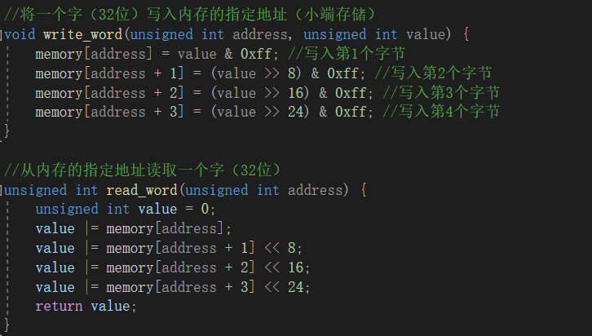
Simulator /
内存读/取函数

Slide 22
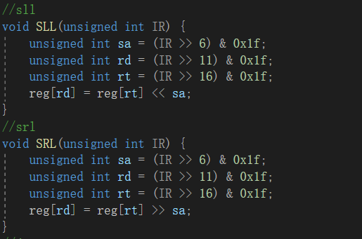
Simulator /
R-type类型指令——SLL & SRL
【实现思路】
按照指令格式用移位运算和位逻辑运算读取寄存器编号和移位位数，然后对寄存器执行相应的位。

Slide 23
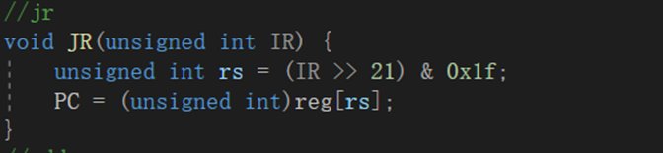
Simulator /
R-type类型指令——JR
【实现思路】
按照指令格式用移位运算和位逻辑运算读取寄存器编号，然后更新PC的值为相应寄存器编号的值。

Slide 24
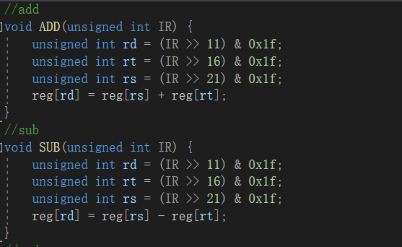
Simulator /
R-type类型指令
——ADD & SUB & AND & OR & XOR & NOR
【实现思路】
这几个函数属于R型算术运算和逻辑运算，其实现机理都差不多，都是按照指令格式用移位运算和位逻辑运算读取寄存器编号，然后对相应的寄存器执行算术运算或逻辑运算。

Slide 25
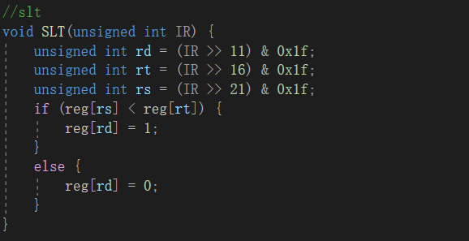
Simulator /
R-type类型指令——SLT
【实现思路】
同前面的指令一样，先按照指令格式用移位运算和位逻辑运算读取寄存器编号，然后比较读取出来的rs寄存器和rt寄存器的大小，如果rs寄存器小于rt寄存器，那么就将rd寄存器的值设为1，反之则设为0。

Slide 26
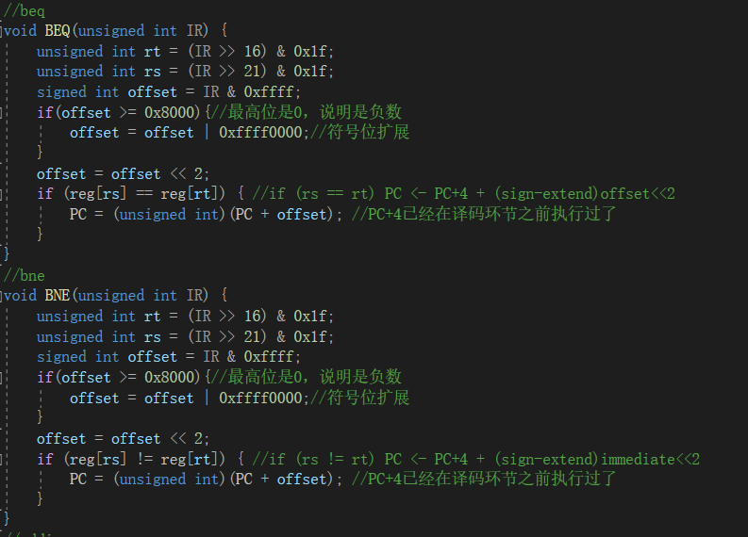
Simulator /
I-type类型指令——BEQ & BNE
【实现思路】
先按照指令格式用移位运算和位逻辑运算读取寄存器编号和偏移量offset（偏移量是补码类型）。然后先判断offset最高位是不是1，若是1，则偏移量为负数，需要进行符号位拓展（将高位全部置为１）；若不为１，则偏移量是正数，不需任何操作。对于BEQ函数，若rs寄存器的值等于rt寄存器的值，则将现在的PC加上偏移量offset，而BNE函数的实现思路则相反。

Slide 27
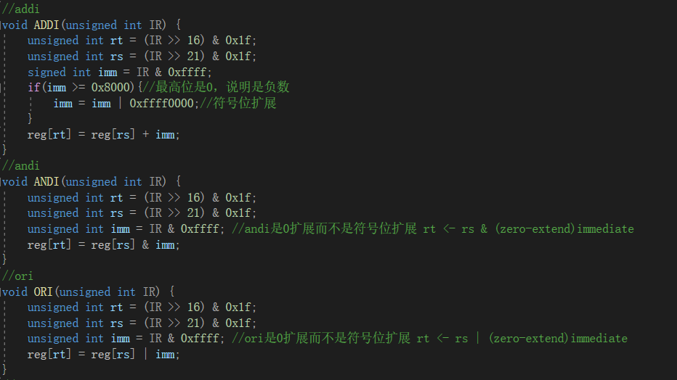
Simulator /
I-type类型指令
——ADDI & ANDI & ORI
【实现思路】
这三个函数的实现思路同ADD AND OR十分相似，唯一的不同点是，某一个寄存器的值换成了立即数（imm）。同前面的指令函数一样，先按照指令格式用移位运算和位逻辑运算读取寄存器编号和偏移量offset（ADDI的偏移量是补码类型，ANDI和ORI的偏移量不是，所以ADDI的立即数要进行正负数判断和最高位扩展，ANDI和ORI则不用），然后将进行rs寄存器和立即数imm的算术运算或者逻辑运算，并将结果存储到rd寄存器。

Slide 28
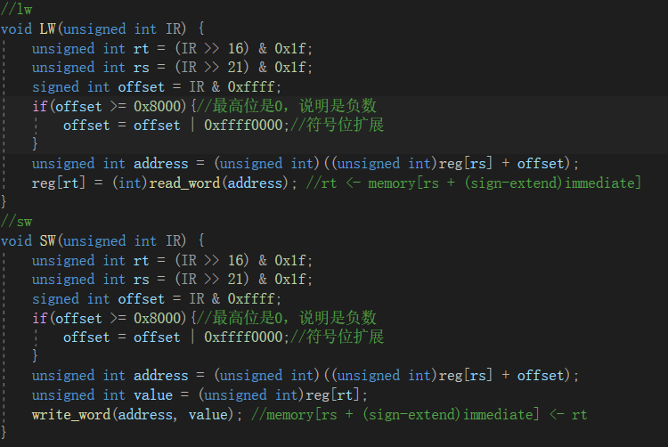
Simulator /
I-type类型指令
——LW & SW
【实现思路】
先按照指令格式用移位运算和位逻辑运算读取寄存器编号和偏移量offset（偏移量是补码类型），然后对偏移量进行最高位判断和符号位扩展。LW指令函数将rs寄存器的值加上offset之后的结果作为内存地址，读取该内存地址空间的值并赋值给rt寄存器；SW指令函数也将rs寄存器的值加上offset之后的结果作为内存地址，然后将rd寄存器的值赋值给该内存地址对应的内存空间。

Slide 29
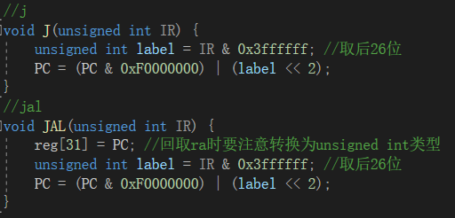
Simulator /
【实现思路】
J-type类型指令
——J & JAL
先按照指令格式用移位运算和位逻辑运算读取label（要跳转地址的后28位取前26位）值。因为考虑到PC一定是4的倍数，所以任何跳转地址的后2位必定是00，所以只需用26位即可表示28位（往26位后面添加00即可）。读取完label后，将现在PC的前4位保留，后28位置为label左移2位后的结果，这样得到的PC即为要跳转到的指令的内存地址。JAL和J相比，除了跳转之外，还要先把原来PC的值赋值给ra寄存器（以便返回）.

Slide 30
实 现 原 理 /
Num.System
Part 4

Slide 31
Num.System /
功能概览
【有符号整数的原码、反码、补码表示】
【32位二进制补码转有符号整数】
【单精度浮点数的IEEE754表示】
【二进制编码转单精度浮点数（float）】
【双精度浮点数的IEEE754表示】
【二进制编码转单精度浮点数（double）】
【进制转换器】

Slide 32
Num.System /
【有符号整数的原码、反码、补码表示】
void IntRepresentation(QString s,QString *OC_,QString *RC_,QString *CC_)
输入：字符串s（表示整数）
输出：三种二进制形式的结果（OC、RC、CC）
1.声明变量i、x、temp、OC[33]、RC[33]、CC[33]（分别表示循环计数器、整数、中间变量、原码、反码、补码）；
2.将字符串s转化为int类型的x；
3.如果x等于0，则从0遍历到31，将OC、RC、CC的每一位都赋值为0；
4.如果x大于0，则将x转化为二进制形式，并将结果赋值给OC、RC、CC；
5.如果x小于0，则将-x转化为二进制形式，并将结果赋值给OC、RC，将OC的符号位赋值为1，从0遍历到31，将RC中每一位都与0异或，得到RC的反码；最后将RC的结果加上1，得到CC的补码。
6.从0遍历到15，将OC、RC、CC中每一位对应地颠倒。
7.将OC、RC、CC分别以QString类型返回。

Slide 33
Num.System /
【32位二进制补码转有符号整数】
void ComplementToInt(QString s,int *res_)
输入：字符串s
输出：整数res
1.声明变量i、res、flag、c、code和code_cp（分别表示循环计数器、结果、符号位、字符、指向字符串s的指针和指向code的指针）；
2.将字符串s转换为字符数组code，并将其地址赋值给code_cp；
3.如果code的第一位为0，则flag等于1，否则flag等于-1；
4.如果flag等于1，则从31循环到0，将code中的第i位乘以2的31-i次幂并加到res上；
5.否则，将code_cp减1得到它的反码，从31循环到0，将code_cp的第i位取反并乘以2的31-i次幂并加到res上，最后将res的符号取反并赋值给res_。

Slide 34
Num.System /
【单精度浮点数的IEEE754表示】
void floatToBinaryAndHex(float num, char* binary, char* hex)
输入：浮点数num
输出：二进制形式的字符串binary，十六进制形式的字符串hex
1.声明变量i、j、hex_cp（分别表示循环计数器、循环计数器、十六进制的副本）；
2.声明整型指针pInt，并将其指向num的地址；
3.将pInt指向的内容转化为十六进制格式，并按照格式"%08X"存储到hex中，再将hex的最后一个字符设置为'\0'，将hex赋值给hex_cp；
4.从0循环到7，表示8个16进制数字，对于每个16进制数字，将其转化为二进制，存储在binary中；
5.将binary的最后一个字符设为'\0'，函数结束。

Slide 35
Num.System /
【二进制编码转单精度浮点数（float）】
void ComplementToFloat(QString s,double *res)
输入：字符串s
输出：浮点数res
1.声明变量i、exponent和ans（分别表示循环计数器、指数和结果）；
2.声明字符变量c和指向字符串s的指针code；
3.将字符串s转换为字符数组code；
4.从8循环到1，计算指数exponent：将code中第i位的数值减去字符'0'，再乘以2的8-i次幂，并累加到exponent上；
5.将exponent减去127，得到指数的真实值；
6.从31循环到9，计算小数部分的值ans：将code中第i位的数值减去字符'0'，再乘以2的-(i-8)+exponent次幂，并累加到ans上；
7.将2的exponent次幂加到ans中，得到最终的结果；
8.根据code的第0位确定结果的正负号，将其乘以-1或1；
9.将ans赋值给res，并将code的第32位设置为'\0'。

Slide 36
Num.System /
【双精度浮点数的IEEE754表示】
void doubleToBinaryAndHex(double num, char* binary, char* hex)
输入：双精度浮点数num
输出：二进制形式的字符串binary，十六进制形式的字符串hex
1.声明变量i、j、hex_cp（分别表示循环计数器、循环计数器、十六进制的副本）；
2.声明long long int指针pInt，并将其指向num的地址；
3.将pInt指向的内容转化为十六进制格式，并按照格式"%016llX"存储到hex中，再将hex的最后一个字符设置为'\0'，将hex赋值给hex_cp；
4.从0循环到15，表示16个16进制数字，对于每个16进制数字，将其转化为二进制，存储在binary中；
5.将binary的最后一个字符设为'\0'，函数结束

Slide 37
Num.System /
【二进制编码转单精度浮点数（double）】
void ComplementToDouble(QString s,double *res)
输入：字符串s
输出：双精度浮点数res
1.声明变量i、exponent和ans（分别表示循环计数器、指数和结果）；
2.声明字符变量c和指向字符串s的指针code；
3.将字符串s转换为字符数组code；
4.从11循环到1，计算指数exponent：将code中第i位的数值减去字符'0'，再乘以2的11-i次幂，并累加到exponent上；
5.将exponent减去1023，得到指数的真实值；
6.从63循环到12，计算小数部分的值ans：将code中第i位的数值减去字符'0'，再乘以2的-(i-11)+exponent次幂，并累加到ans上；
7.将2的exponent次幂加到ans中，得到最终的结果；
8.根据code的第0位确定结果的正负号，将其乘以-1或1；
9.将ans赋值给res，并将code的第65位设置为'\0'。

Slide 38
Num.System /
【进制转换器】
void BinaryToDecHex(QString bin_,QString *dec_,QString *hex_)
输入：二进制形式的字符串bin_
输出：十进制形式的字符串dec_，十六进制形式的字符串hex_
void DecToBinaryHex(QString dec_,QString *bin_,QString *hex_)
输入：十进制形式的字符串dec_
输出：二进制形式的字符串bin_，十六进制形式的字符串hex_
void HexToBinaryDec(QString hex_,QString *bin_,QString *dec_)
输入：十六进制形式的字符串hex_
输出：二进制形式的字符串bin_，十进制形式的字符串dec_

Slide 39
恳 请 批 评 指 正
蒙凯仑 / 黄文杰 / 淳明玉 / 徐天予

